Slide 1
例题
如图，一艘海轮位于灯塔P的北偏东60º方向，距离灯塔80海里的A处，它沿正南方向航行一段时间后，到达位于灯塔P的南偏东34º方向上的B处，这时，海轮所在的B处距离灯塔P有多远?

Slide 2
仰角：眼睛向上看时，视线与水平线所形成的角，此时视线一定在水平线的上方.
铅 垂 线
视线
︶
仰角
水平线
︶
俯角
视线
俯角：眼睛向下看时，视线与水平线所形成的角，此时视线一定在水平线的下方.

Slide 3
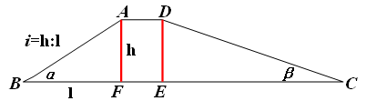
坡度的概念
如右图，是一张水库拦水坝的横断面的设计图，坡面的铅垂高度与水平长度的比叫做坡度或坡比。记作i,
i=ⅰⅰ ，通常写成
i=1:m的形式，如i=1:2.5

Slide 4
坡度与坡角的关系
坡面与水平面的夹角叫做坡角，记作 α
i= α，显然：坡度越大，
坡角 就越大，
坡面就越陡！

Slide 5
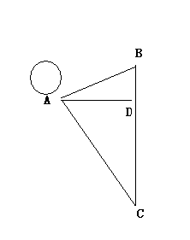
例4：热气球的探测显示，从热气球看一栋高楼顶部的仰角为30°，看这栋高楼底部的俯角为60°，热气球与高楼的水平距离为120m，这栋高楼有多高？

Slide 6
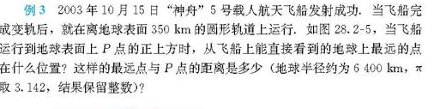
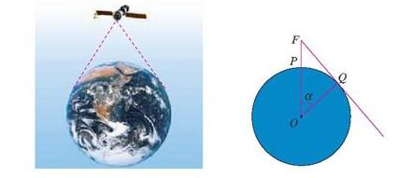
例2

Slide 7
例题与练习
1.如图，水库堤坝的横断面成梯形ABCD,DC∥AB,迎水坡AD长为 米，上底DC长为2米，背水坡BC长也为2米，又测得∠DAB=30°,∠CBA=60°,求下底AB的长.

